Slide 1
Электронная регистрация юридических лиц и индивидуальных предпринимателей. Электронные сервисы ФНС России, необходимые для ведения бизнеса
УПРАВЛЕНИЕ ФНС РОССИИ ПО НОВГОРОДСКОЙ ОБЛАСТИ
Н.И. Васильев

Slide 2
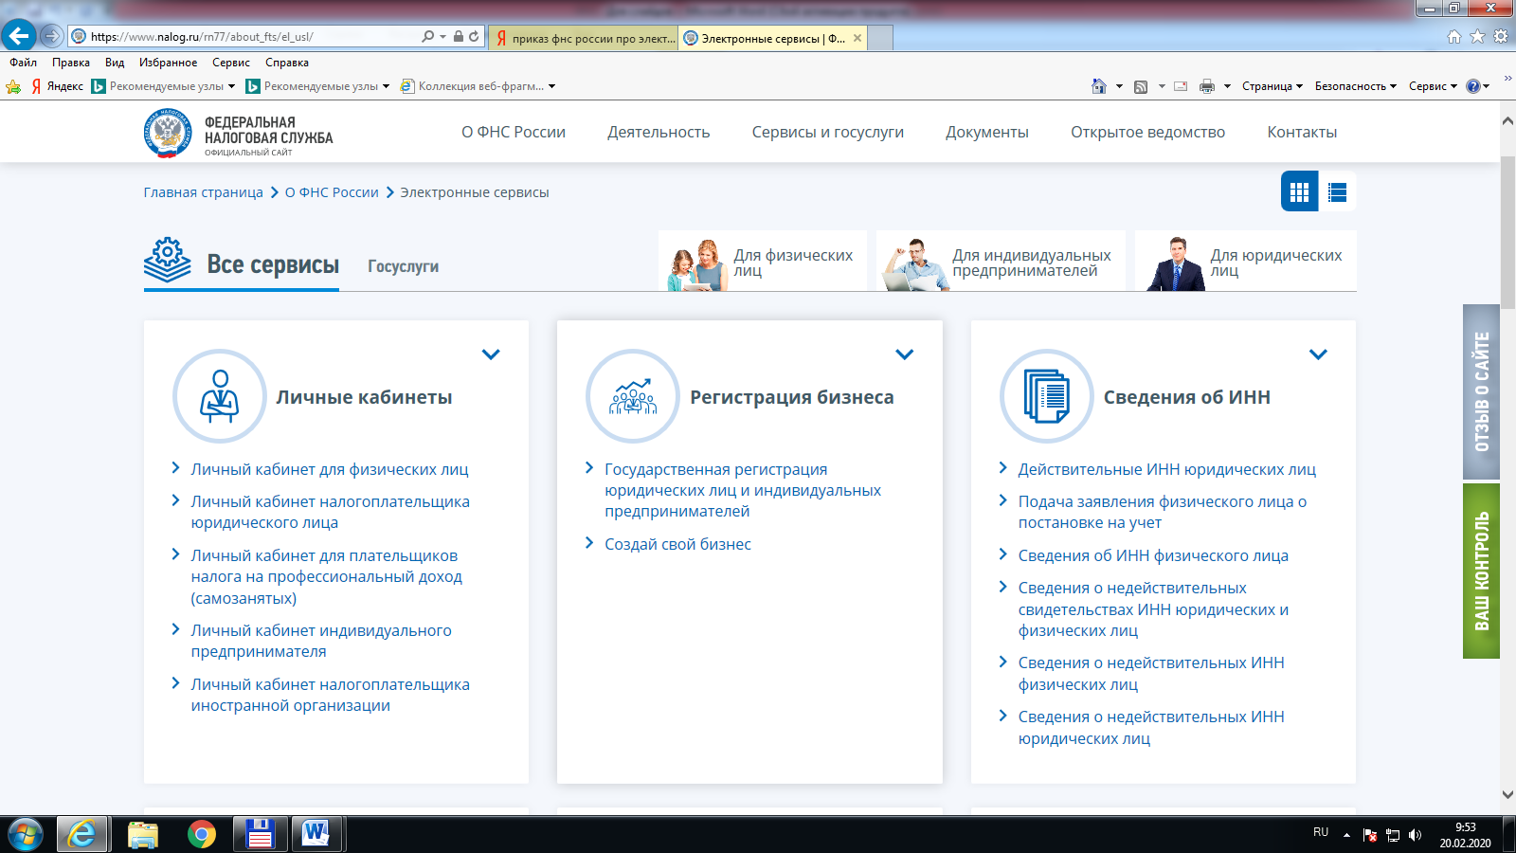
Сервис «Государственная регистрация»

Slide 4
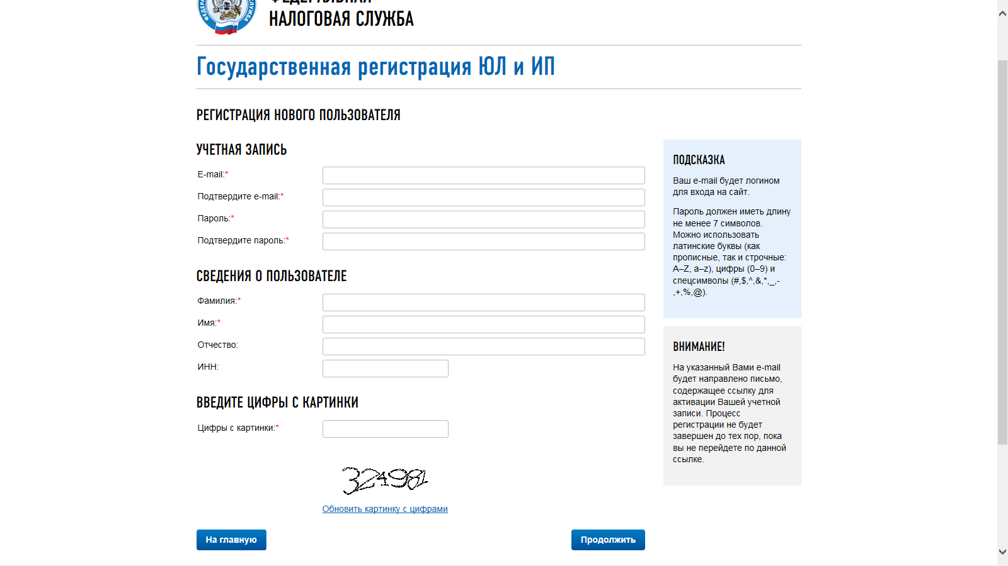
Регистрация на сайте

Slide 5
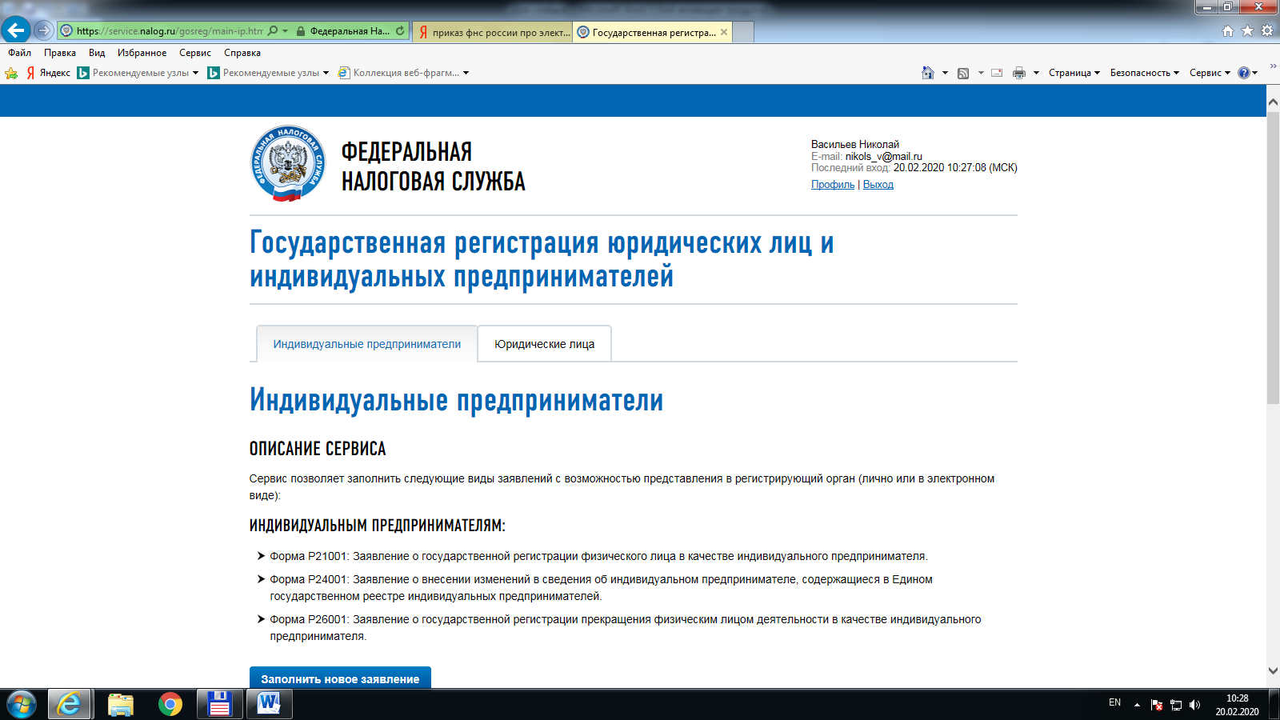
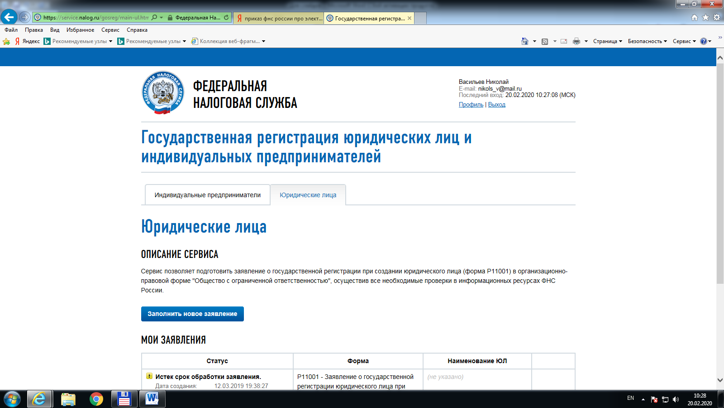

Slide 6
Выбор способа доставки документов

Slide 7
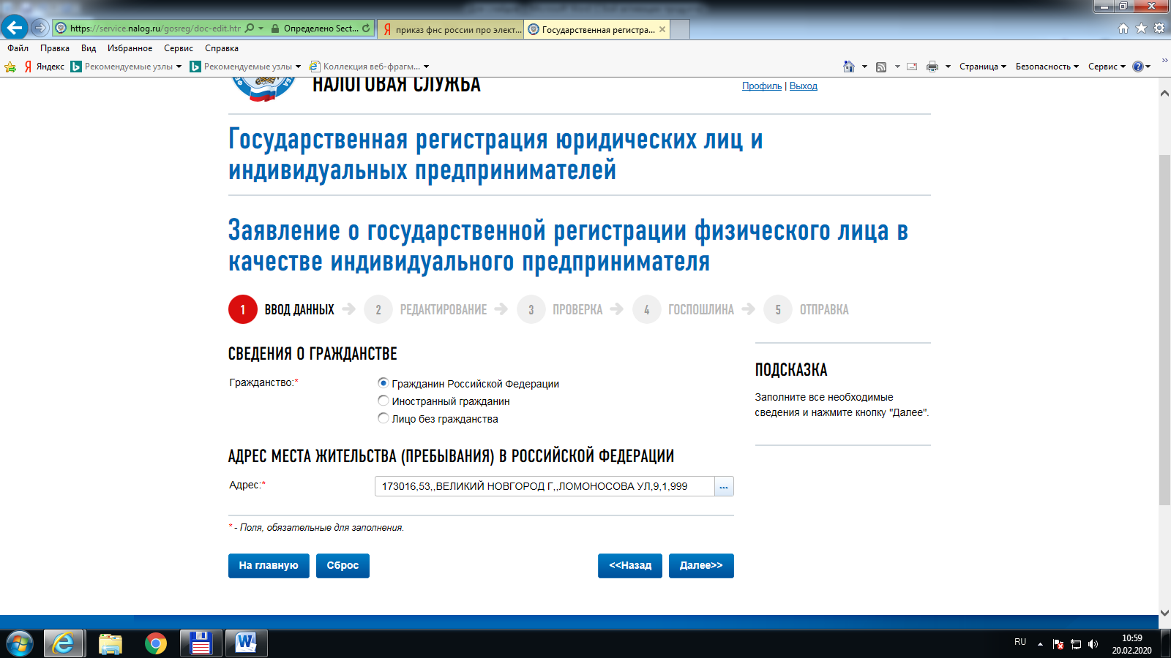
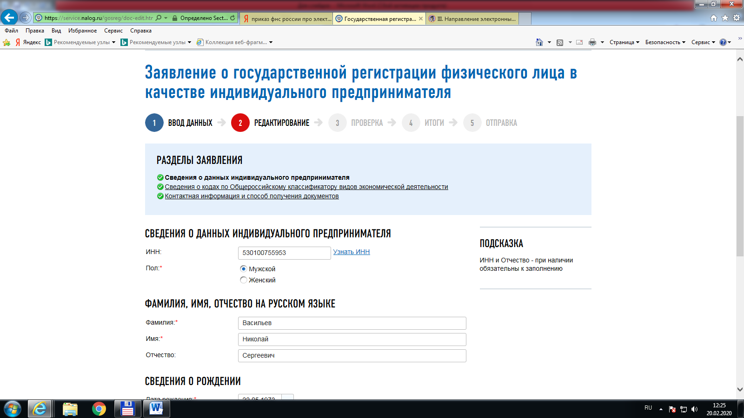
Этапы формирования заявления

Slide 8
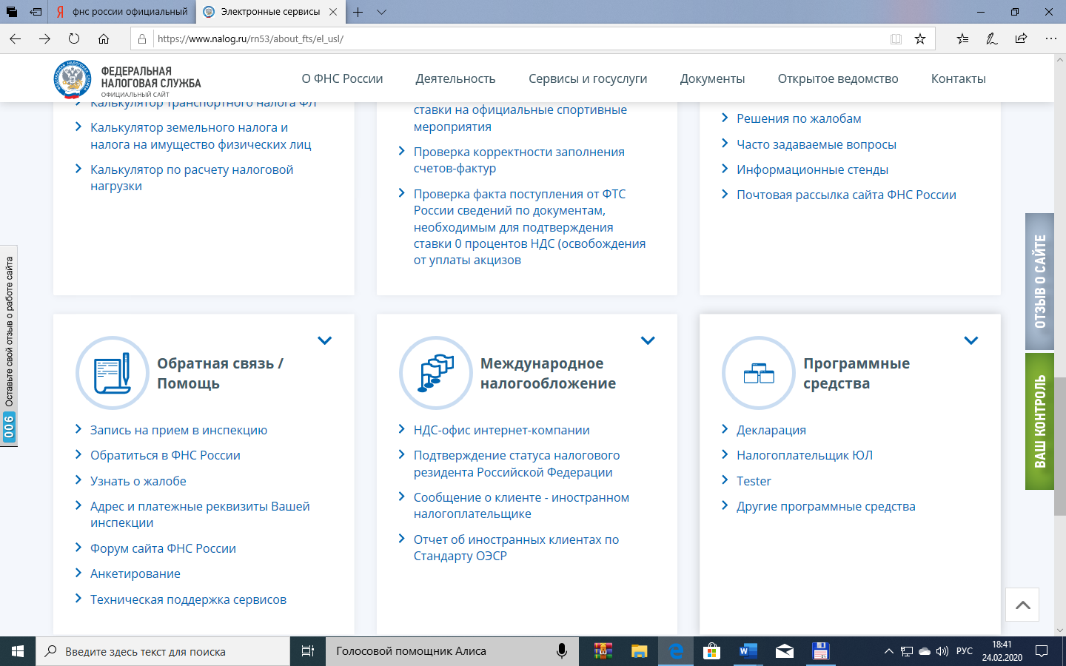
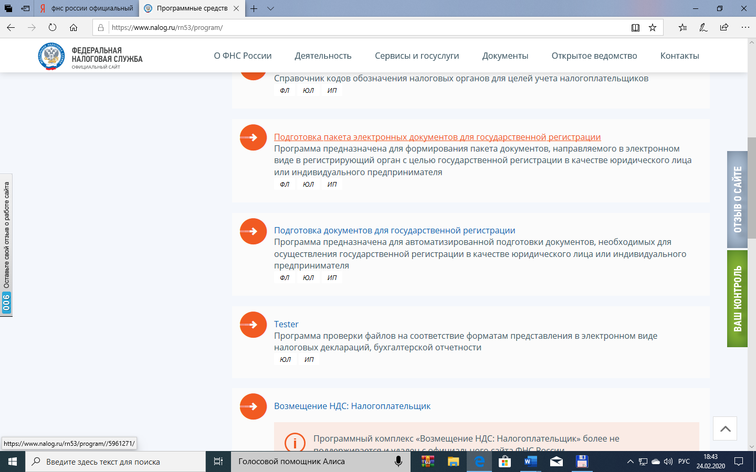
Программные продукты на сайте ФНС

Slide 9
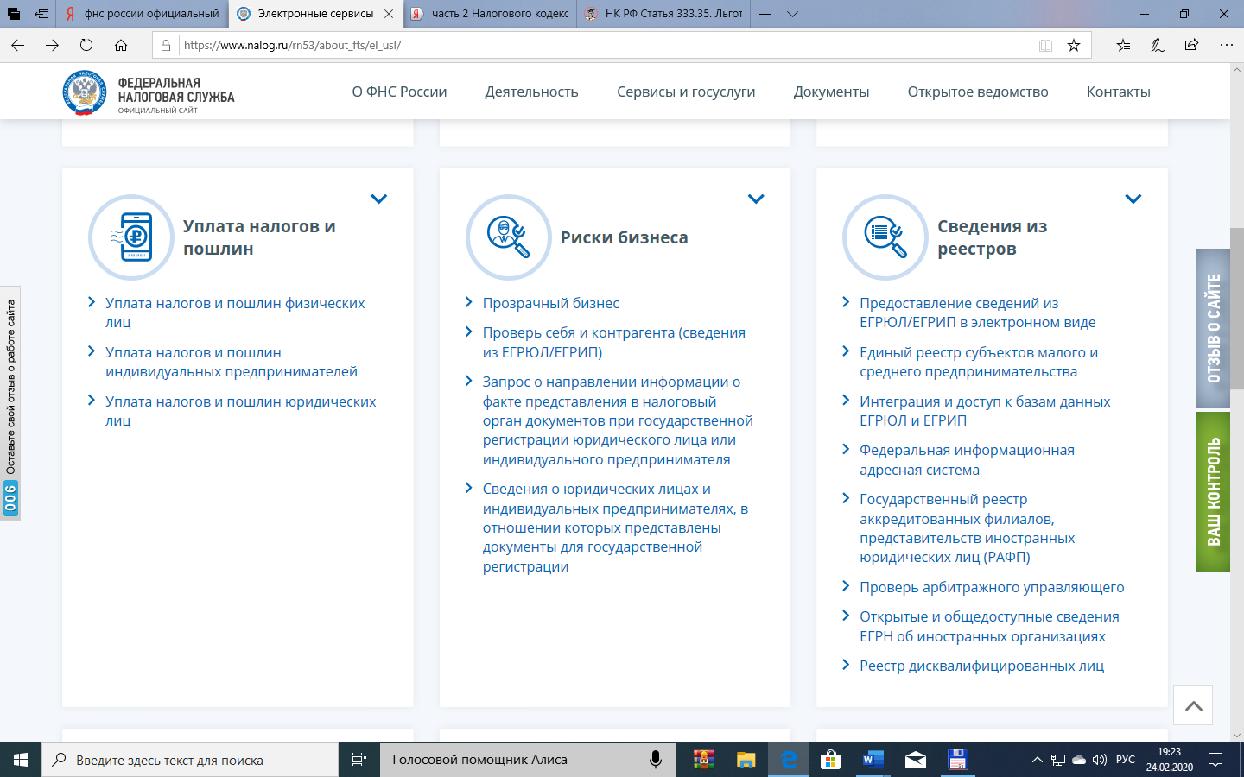
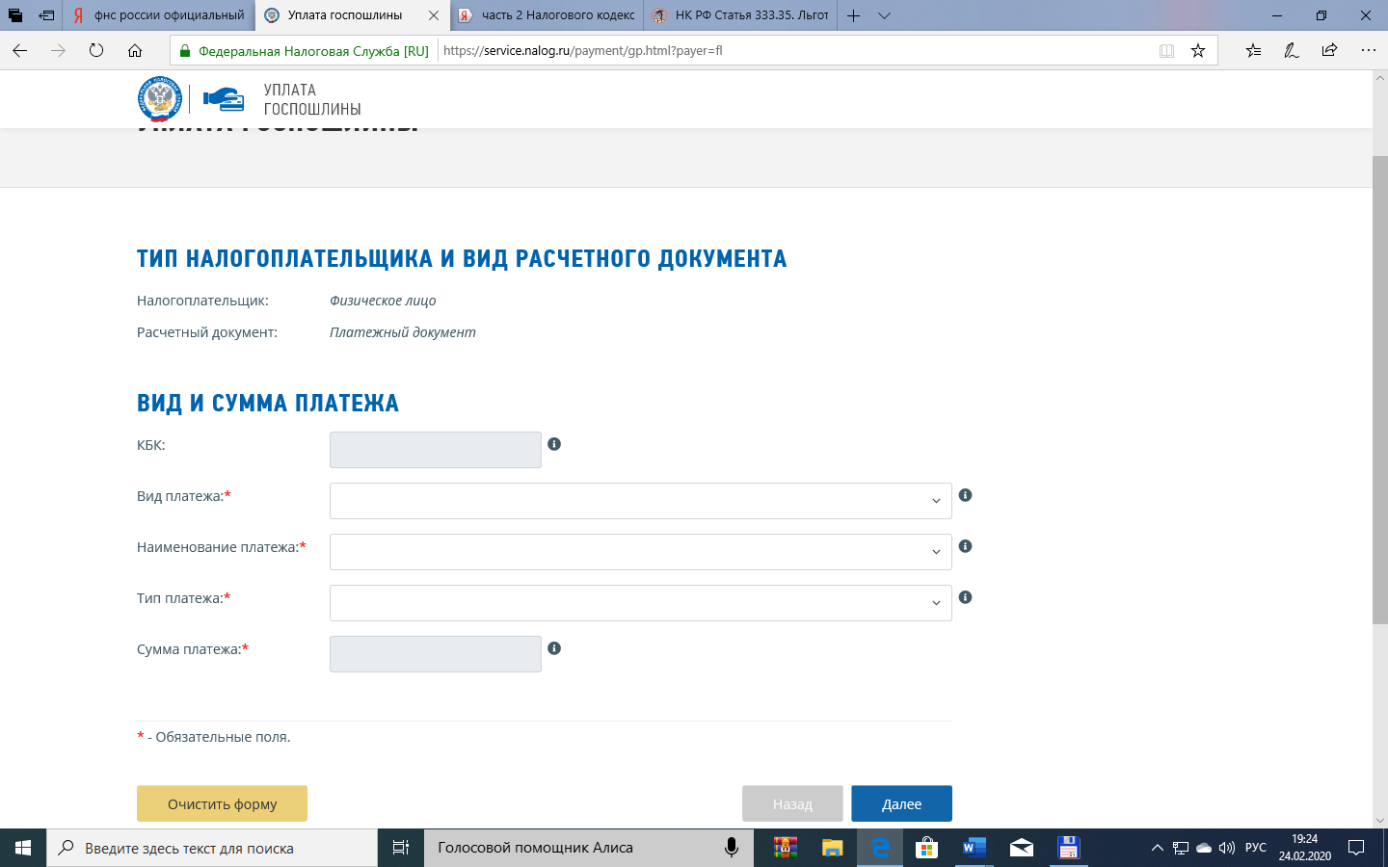
Сервис «Уплата пошлины»

Slide 10
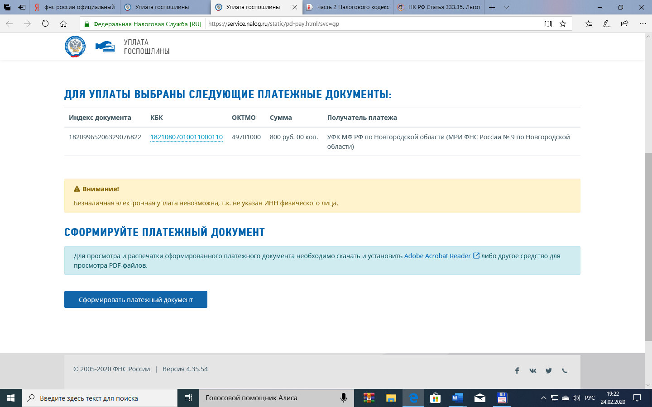
Формирование платежного документа

Slide 11
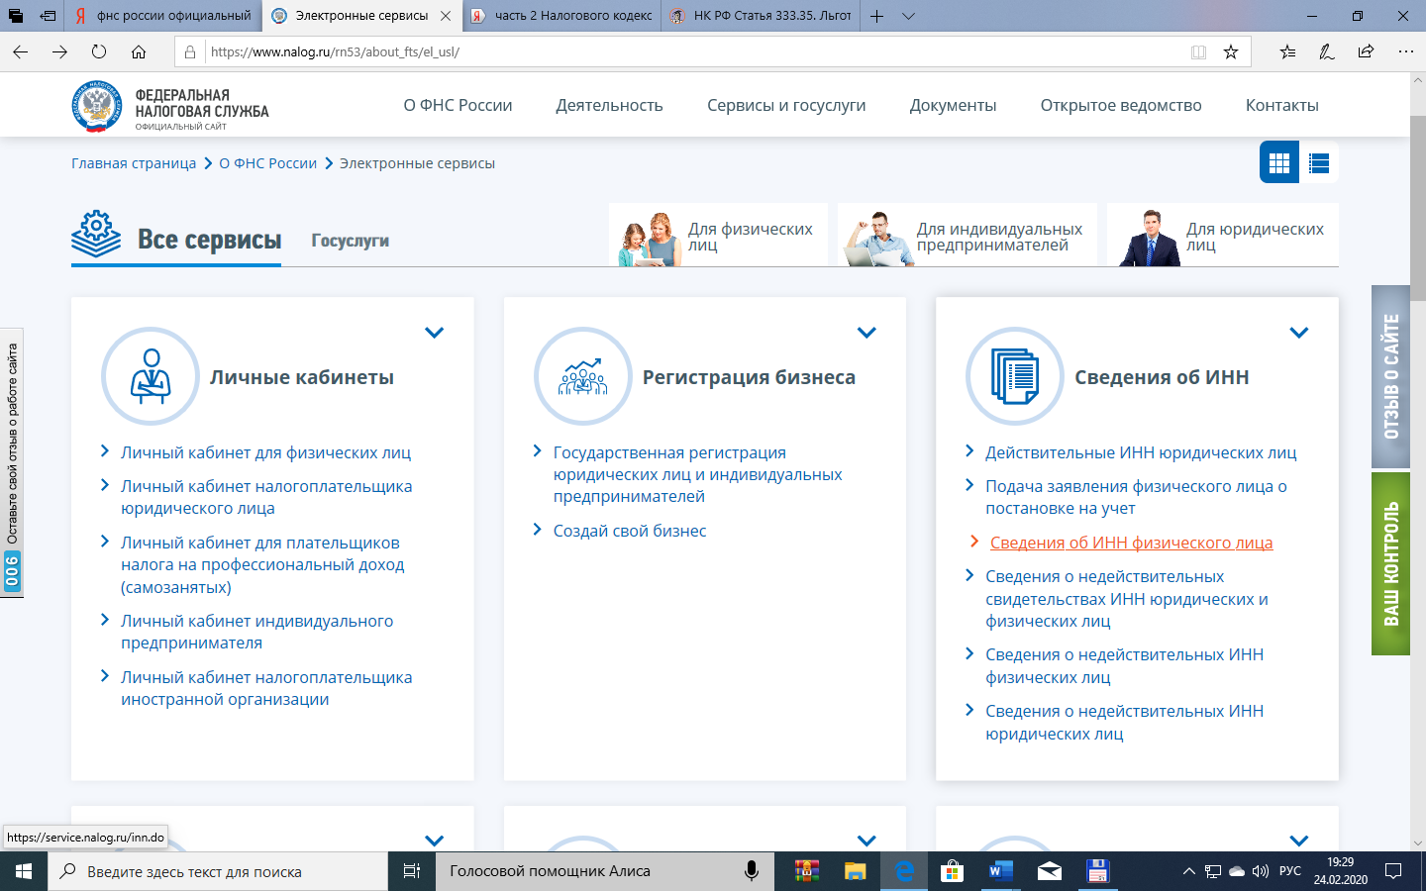
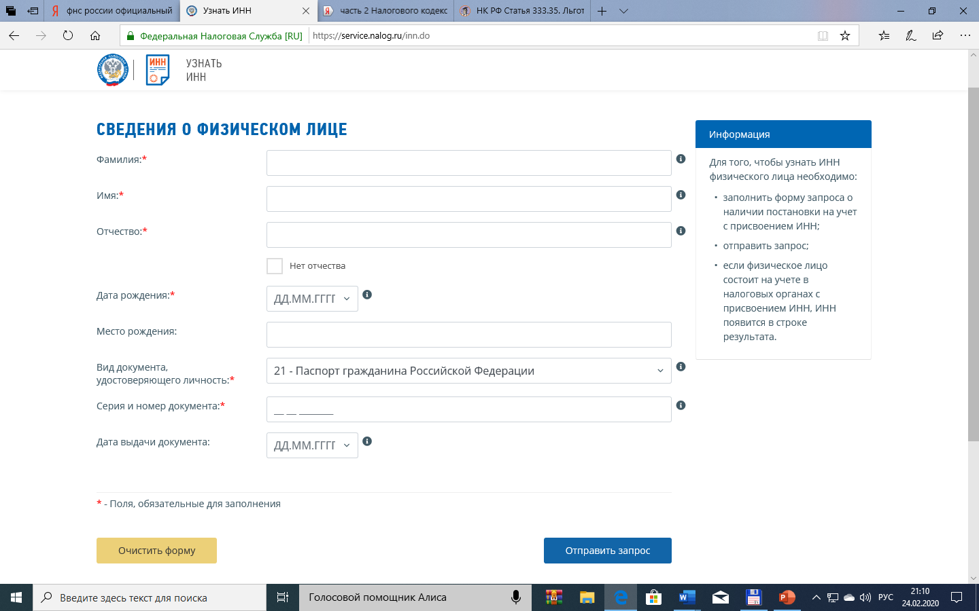
Информация об ИНН физического лица

Slide 12
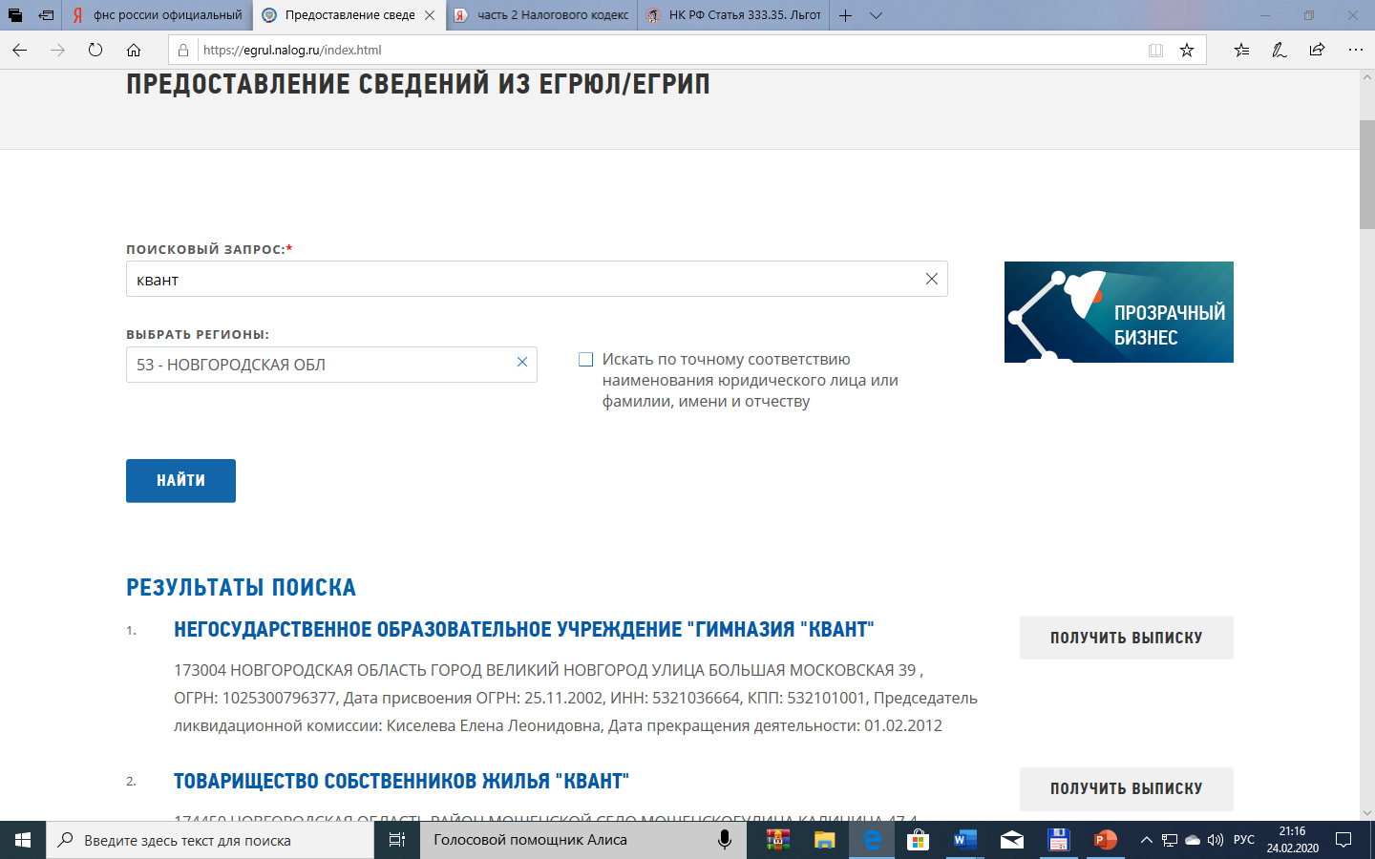
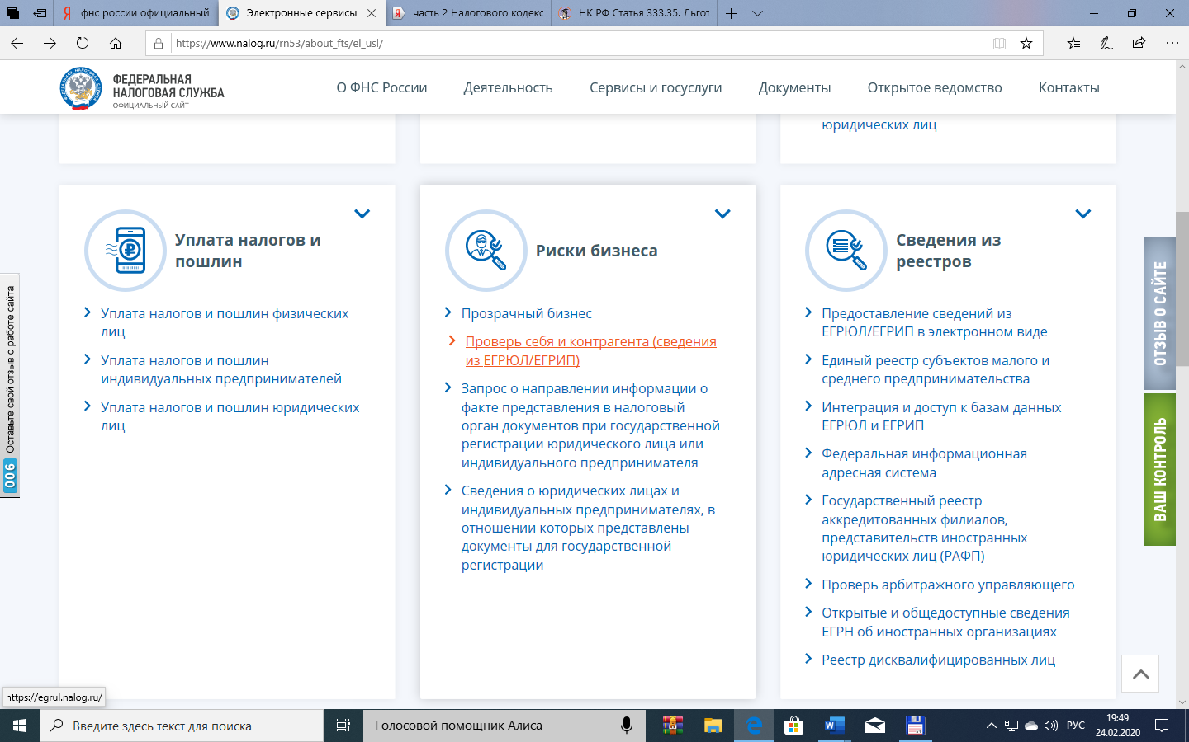
Информация о контрагентах

Slide 13
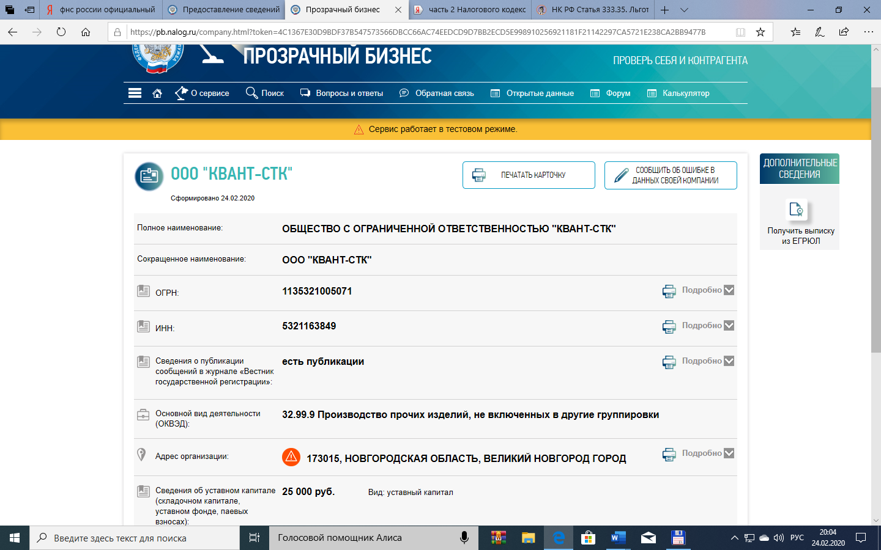
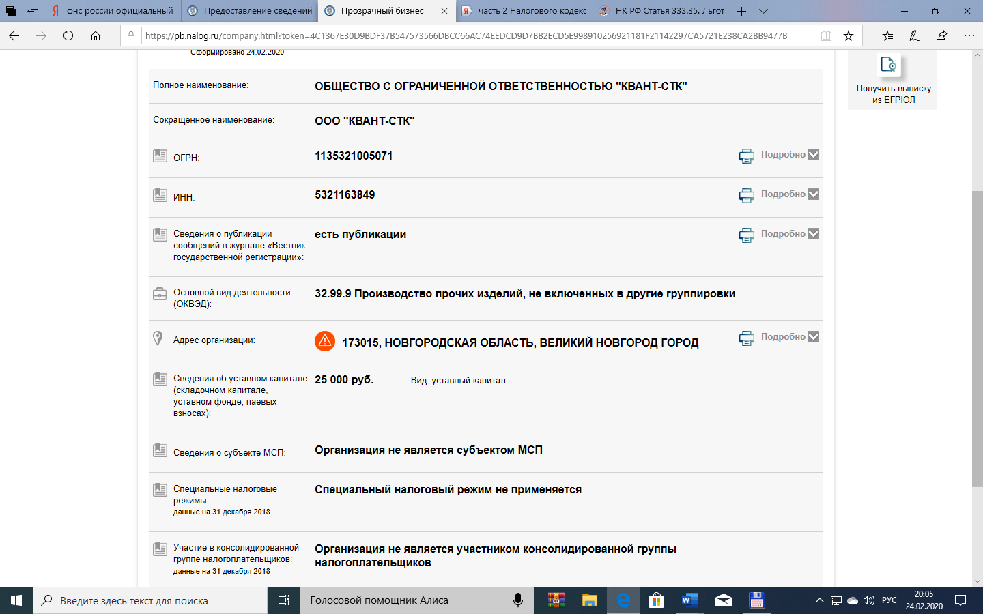
Сервис «Прозрачный бизнес»

Slide 14
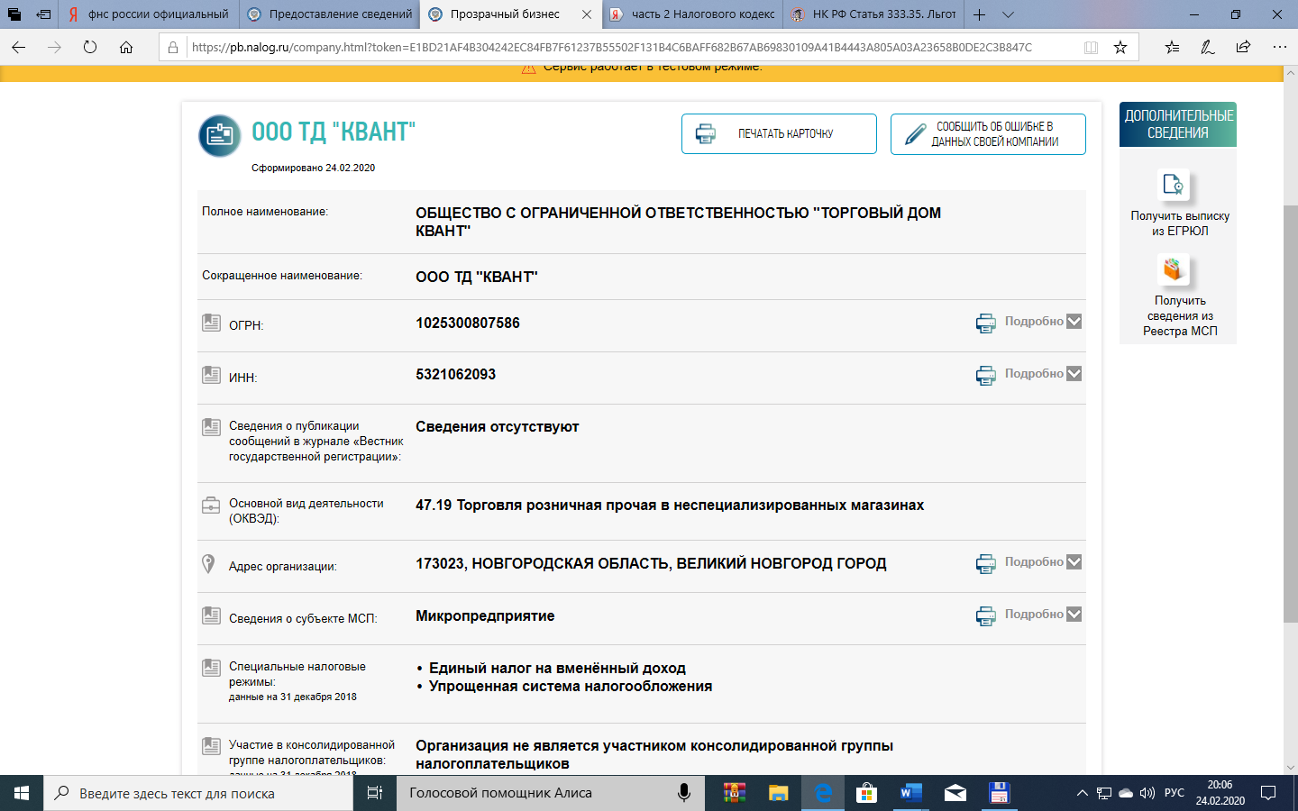
Сервис «Прозрачный бизнес»

Slide 15
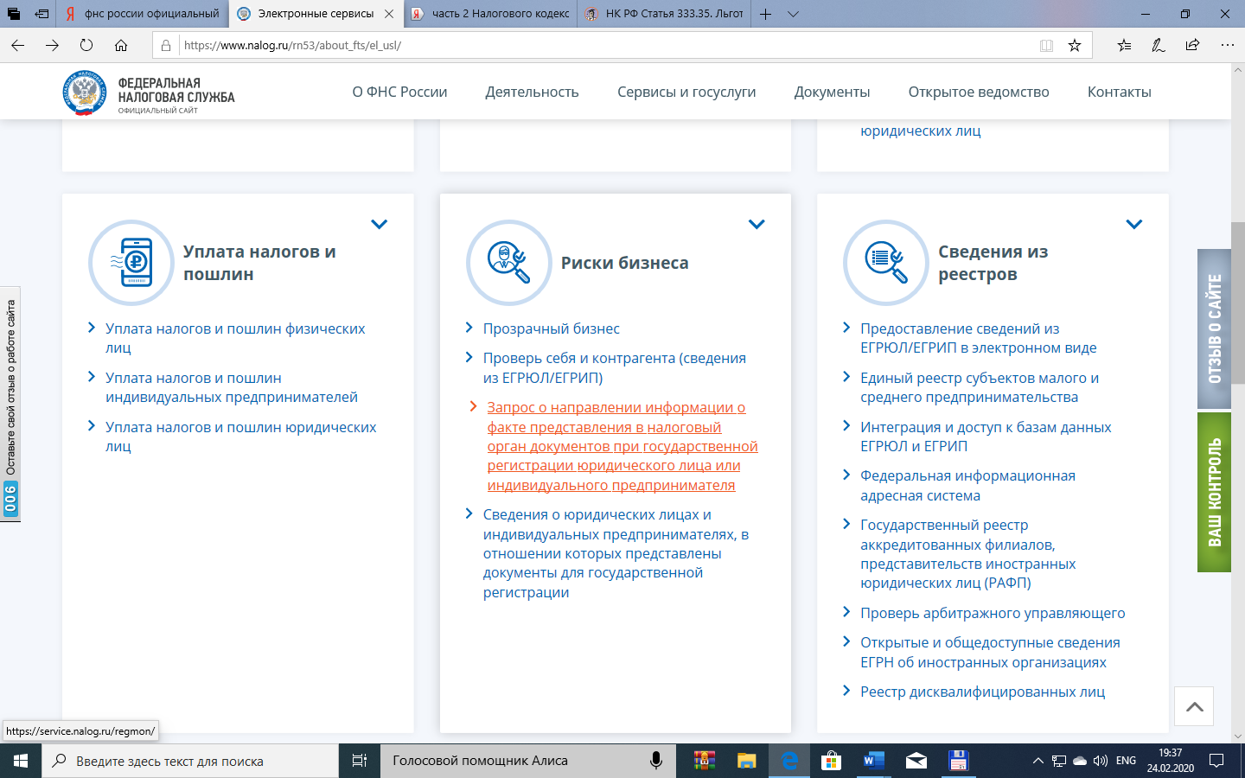
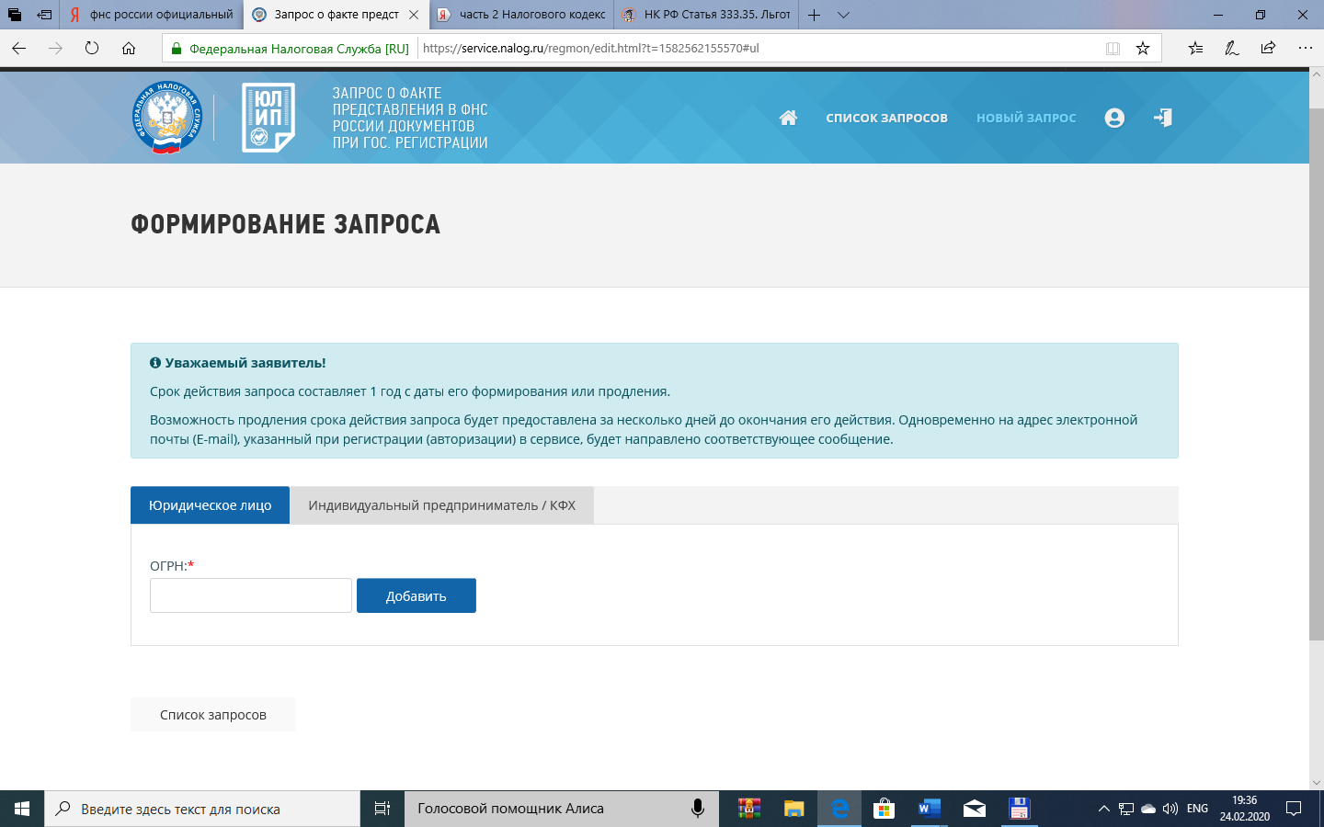
Сервис «Запрос сведений»

Slide 16
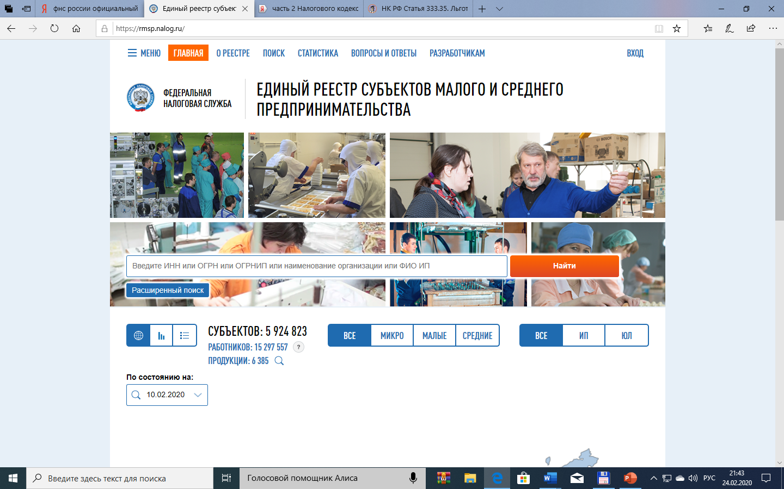
Реестр малого и среднего предпринимательства

Slide 17
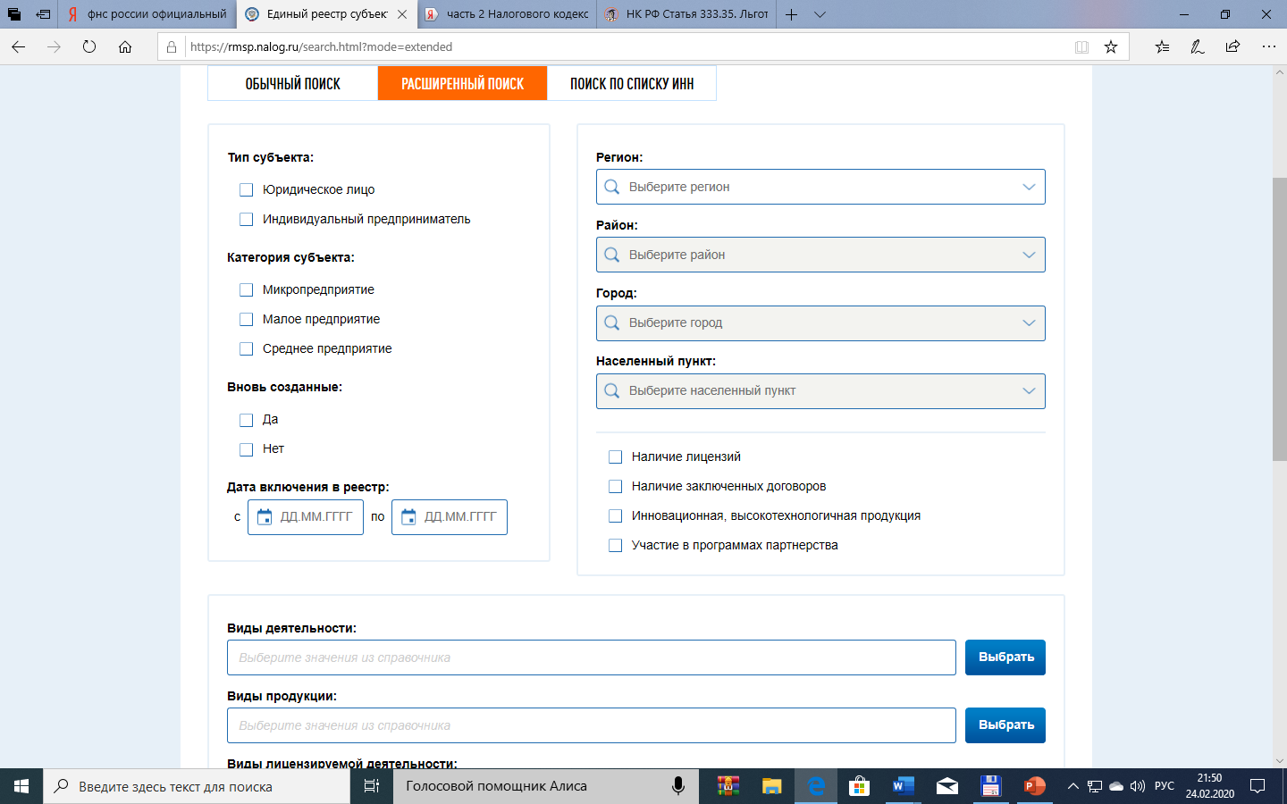
Расширенный поиск

Slide 18
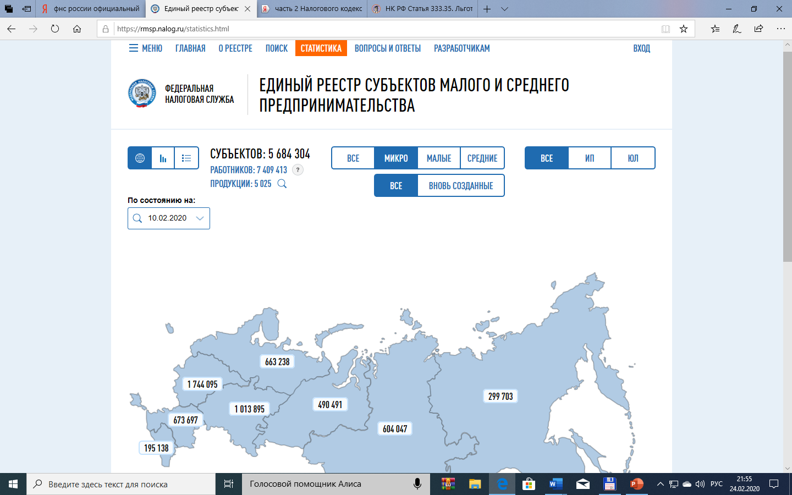
Формирование статистических данных

